Slide 1


Trường Tiểu học Đa Phúc
Chào mừng thầy cô và các em
học sinh đến với tiết
Công nghệ – Lớp 3
Giáo viên: Đỗ Thị Lệ Thanh

Slide 2
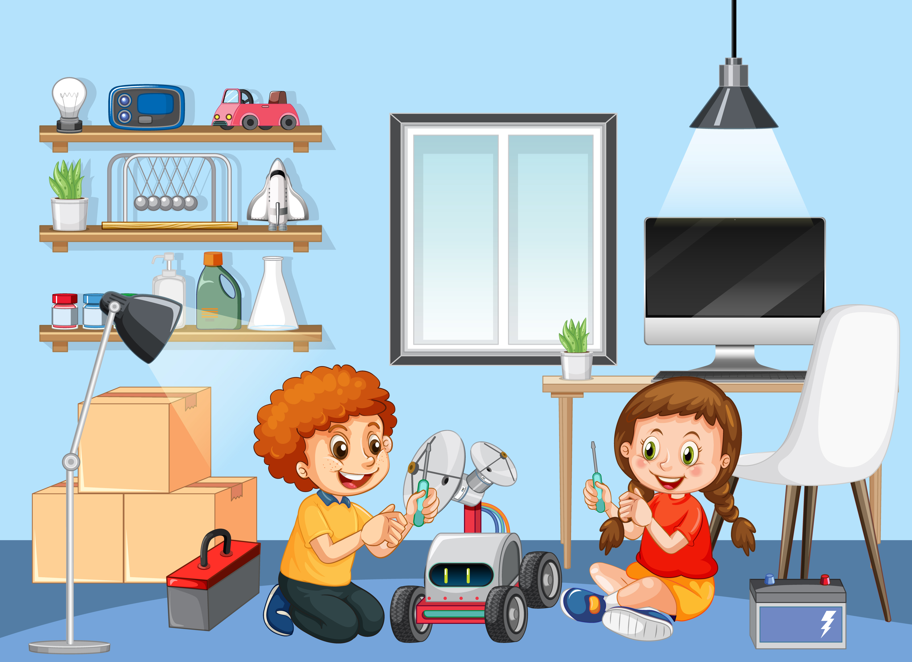


Slide 3

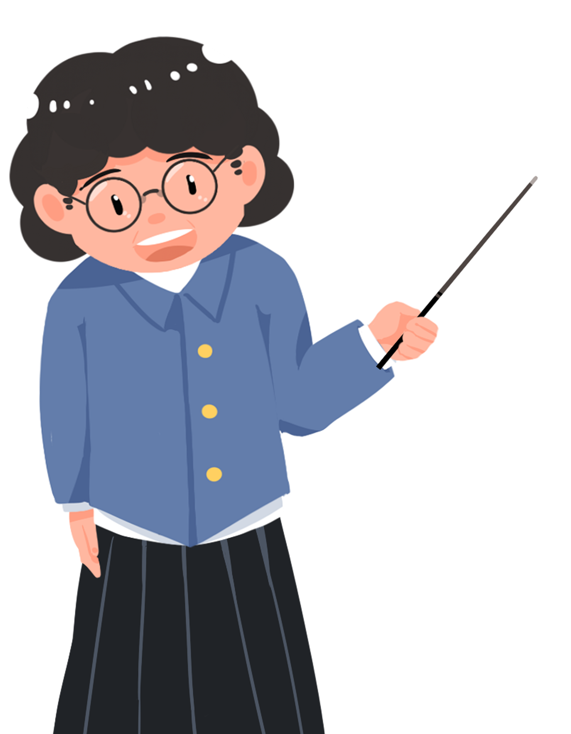
Em đã gặp tình huống như bạn nhỏ trong video chưa?
Nếu là em, em sẽ xử lý như thế nào để không bị điện giật?

Slide 4







Slide 5


Slide 6
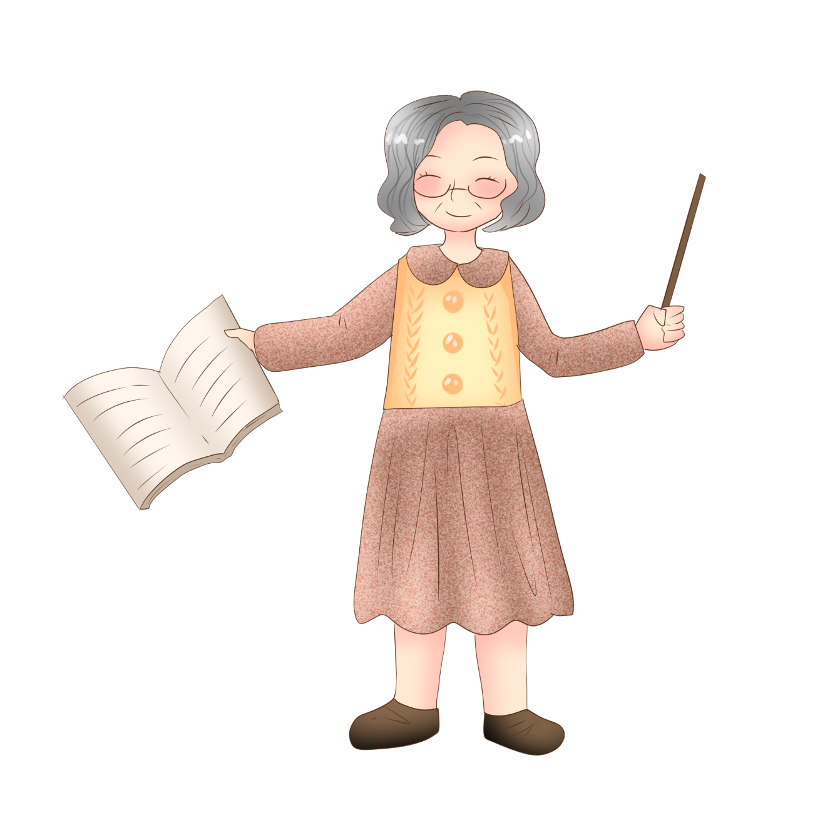
3. Xử lý tình huống khi có sự cố không an toàn

Slide 7
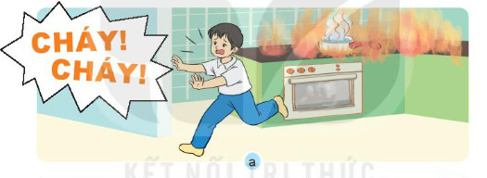
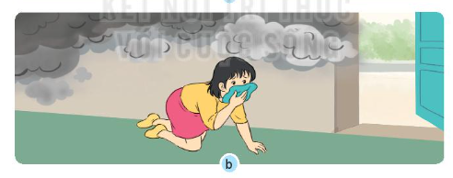
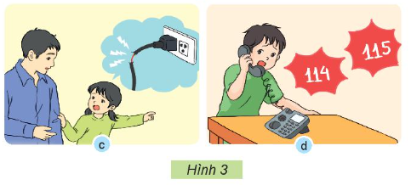
Dựa vào những hình dưới đây, em hãy nêu cách xử lí tình huống khi có sự cố mất an toàn?

Slide 8




Mô tả các tình huống không an toàn được mô tả trong hình 3 là gì?
Các nhân vật trong hình đã xử lí tình huống đó như thế nào?

Slide 9











Slide 10
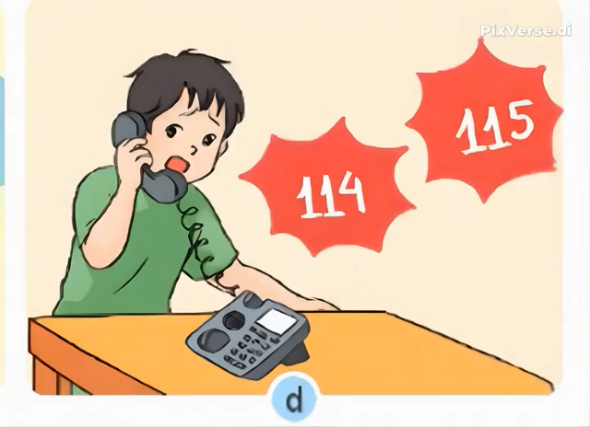
Nhân vật đã gọi đến những số điện thoại khẩn cấp.

Slide 11

Khi có tình huống không an toàn xảy ra cần gọi ngay cho người lớn đến giúp hoặc gọi đến các số điện thoại khẩn cấp.

Slide 12


Slide 13
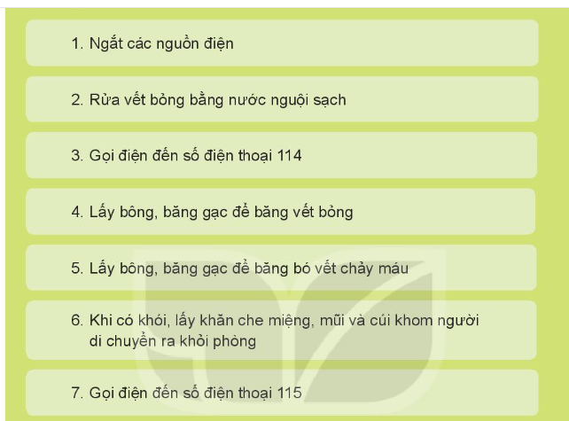

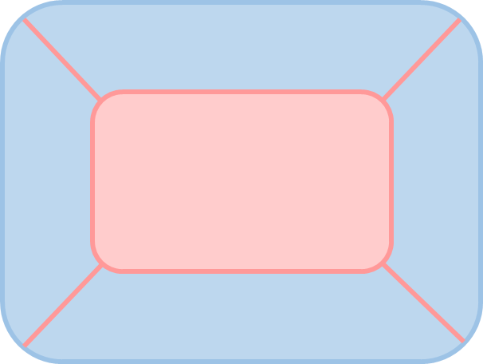
Em hãy sắp xếp các thẻ mô tả cách xử lí một số tình huống vào bảng cho phù hợp.
Tình huống | Cách xử lí
Bỏng | ?
Cháy/Khói | ?
Điện giật | ?
Cắt/Đâm (vật nhọn) | ?
Thảo luận nhóm

Slide 14
Tình huống | Cách xử lí
Bỏng
Cháy/khói
Điện giật
Cắt/đâm (vật sắc nhọn)
Rửa vết bỏng bằng nước nguội sạch
Lấy bông, băng gạc để băng vết bỏng
Khi có khói, lấy khăn che miệng, mũi và cúi khom người di chuyển ra khỏi phòng
Gọi điện đến số 114
Ngắt các nguồn điện
Gọi điện đến số 115
Lấy bông, băng gạc để băng bó vết chảy máu.

Slide 15


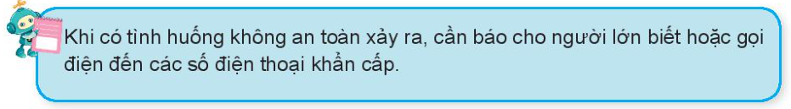

Slide 16

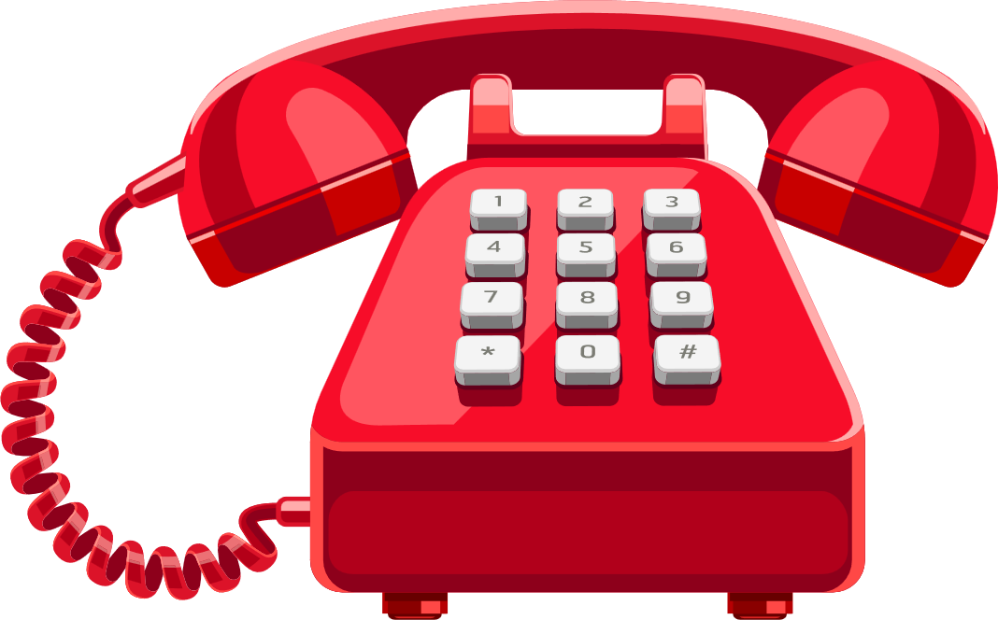

Slide 17
Liệt kê vào phiếu những tình huống không an toàn mà em đã được chứng kiến và cách xử lí của em và mọi người trong gia đình

Slide 19



GV ĐIỀN VÀO ĐÂY
GV ĐIỀN VÀO ĐÂY
GV ĐIỀN VÀO ĐÂY
GV ĐIỀN VÀO ĐÂY

Slide 20
